Slide 1

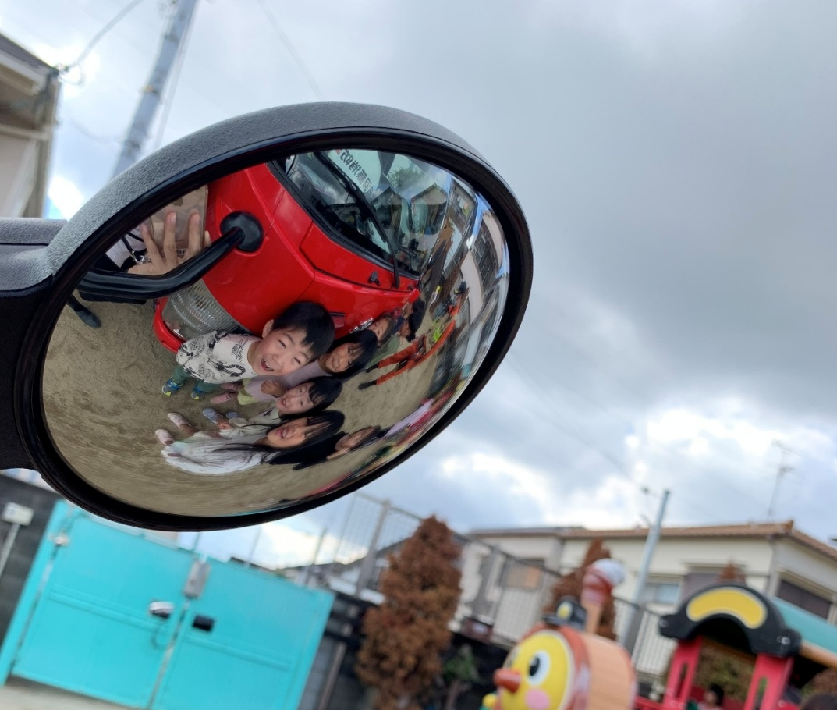
令和８年度 ななこども園新入園児 説明資料
創始理念
子どもの立場を尊重し、新しいかかわり
（「大人と子ども」「大人どうし」「子どもどうし」）の
関係性の再構築を創造するための施設にする
社会福祉法人 種の会
ななこども園 園長 守田直美

Slide 2



法人の沿革
法人名：社会福祉法人 種の会 https://tanenokai.ed.jp/
法人本部：はっとこども園（神戸市灘区麻耶海岸通２－３－１４）
理事長：片山雄基
関東
つどいの森もみの木こども園 （横浜市） 定員85名
みやざき保育園 （川崎市） 定員155名
世田谷はっと保育園（世田谷区）定員153名
アルテ子どもと木幼保園 （中野区） 定員110名
関西
はっとこども園 （神戸市） 定員105名
なかはらこども園（神戸市） 定員151名
ななこども園（藤井寺市） 定員125名
エールこども園（寝屋川市） 定員175名
だいな幼児園（神戸市） 定員 50名
天王寺こども園（大阪市） 定員115名
児童館・小規模事業
はらだ乳児園 （神戸市） 定員12名
なのは乳児園 （神戸市） 定員12名
元町はっと保育園（神戸市） 定員12名
なぎさ児童館（神戸市） 学童定員150名
原田児童館（神戸市） 原則希望者受け入れ
摩耶保育送迎ステーション 種の駅 定員21名

Slide 3

ななこども園の概要
大阪府認可保育園 平成22年４月開園（藤井寺市民間移管園）
平成２８年４月に幼保連携型認定こども園に移行
定員（125名）1号認定15名、2・3号認定110名
0歳児6名、1歳児18名、2歳児18名、3歳児27名、4歳児28名、5歳児28名
敷地面積：1432.82㎡ 園舎 鉄筋コンクリート造一部鉄骨造2階
休日 12月29日～1月3日、日祝、1号認定児：土日祝、夏季、冬季、春季休暇
開園時間 7時00分～19時30分 （朝30分、夕方1時間30分は延長保育）
職員配置 園長1名、主幹保育教諭2名、保育教諭24名、主幹栄養教諭1名、管理栄養士1名、調理員3名
看護師1名、事務員2名、学校医1名、学校歯科医1名、用務員1名、学校薬剤師1名
保育教諭外3名 合計35名
子育て支援事業
子育て相談事業 開園日 月曜日～金曜日（１０時～１１時半） 給食体験・離乳食体験（不定期）
園庭開放 毎週月・木曜日（10時～11時30分） 11時15分～12時頃
わんぱく広場 毎月第３木曜日（10時～11時頃）
ベビーひろば 毎月第3月曜日（１０時～1０時４５分頃）
2歳児広場（6月～8月 不定期）

Slide 4
運営理念
みんなでみんなをみていく園づくり
－私たちスタッフ一人ひとりが作り手です－
「みんなで、みていく」とは、
こども園の職員だけでなく、地域ボランティア、学生ボランティア
専門機関など、子どもに関わる人の輪を広げる実践を意味します。
「みんなを、みていく」とは、
園児だけでなく、地域の子育て家庭全般に広げて、関わる内容（関係性）
を深めていく実践を意味します。
「みんなで、みんなを、みていく」とは、
人の輪を広げ、関わる内容（関係性）を深める手立てや方法に対して、
専門性を追求する実践で、これによって、こども園の社会的価値を高めます。

Slide 5

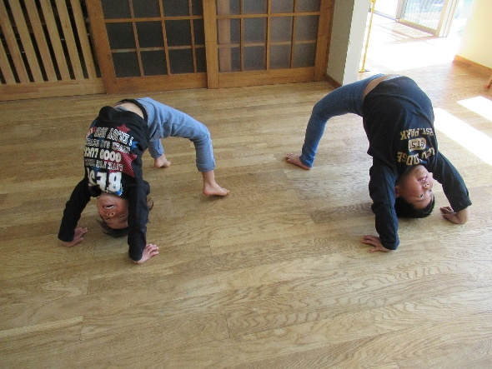
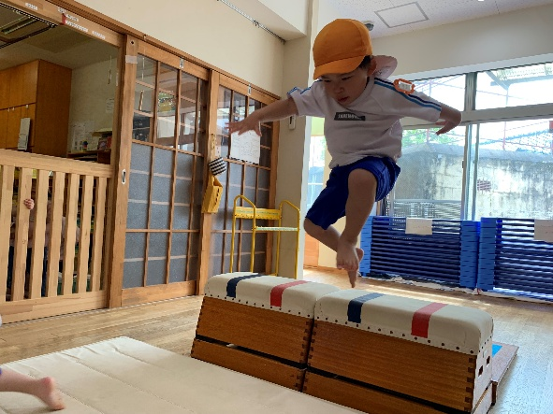
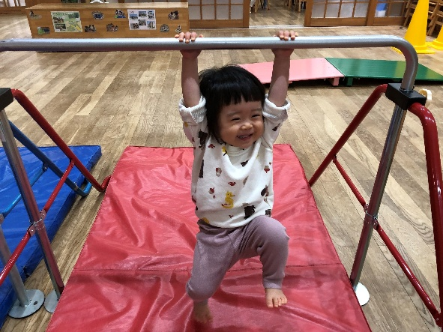
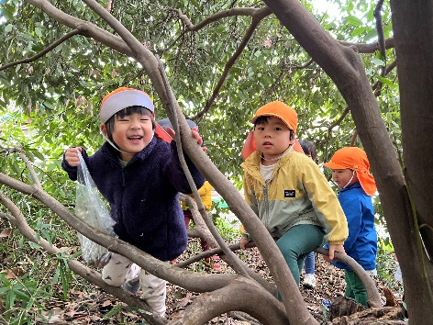
ココロもカラダも丈夫な子どもへ
丈夫なカラダ
丈夫なココロ
失敗こそが成長への糧だと捉え、
子どもが失敗しても諦めないココロ、物怖じしないココロを育む。
小さな怪我をする権利を保証し
免疫力を高められるような関わりを通してカラダを育む。
戸外へ散歩
ななこども園にはたくさん
自然があります。坂を登って駆け降りたり、木に登って少し怖い気持ちになることもあります。自然の中で身体を動かすことで子どもたちの気持ちが動いて心地よさや、自分で調整しようとする力をつけていきます。
乳児サーキット
週に3回ホール（0歳児は
部屋）でサーキット運動を
行います。
10分間ほどの運動の中で
高月齢の子の体の動かし方を見て、低月齢の子どもたちも真似をする姿が出てきます。
リトミック
音楽を聴く、歌う、演奏する、作るといった音楽教育でからだを動かす活動です。
さくらさくらんぼリズム
音楽に合わせて体を動かす活動を通して運動、感覚、脳の神経の発達を促します。
体育あそび
サーキットを組み、
沢山の動き（飛ぶ、登る、ぶら下がる等）の
動きを引き出し、待ち時間なくエンドレスで活動量を増やし、身体を心地よく
動かすことの愉悦感を養う。

Slide 6
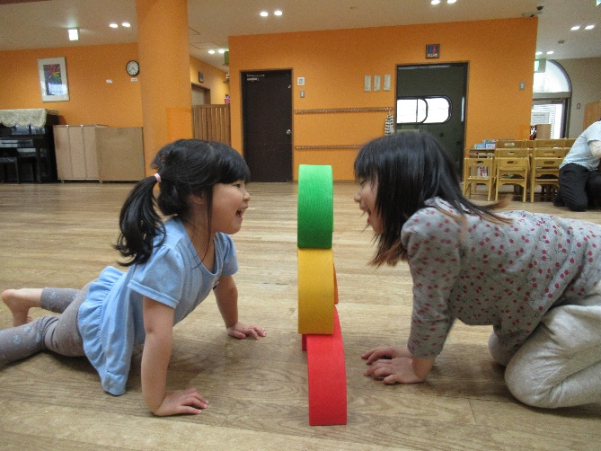
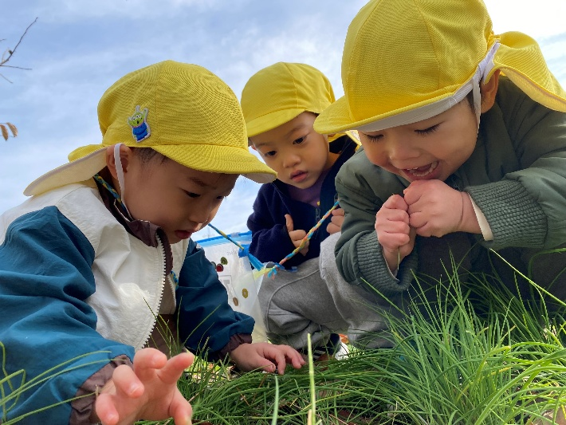
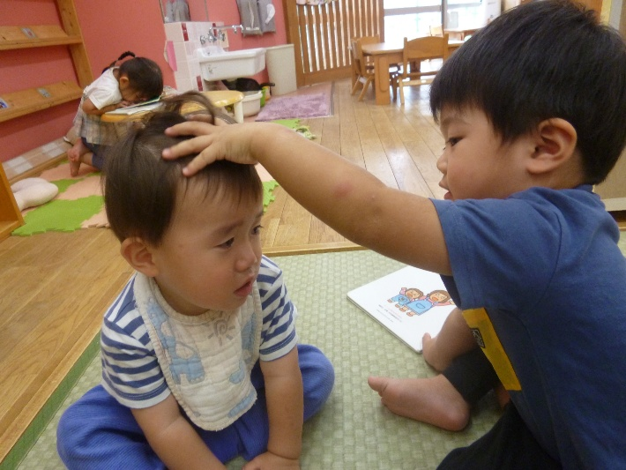
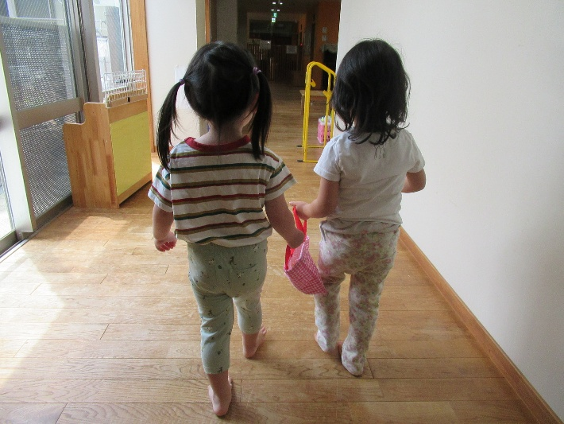
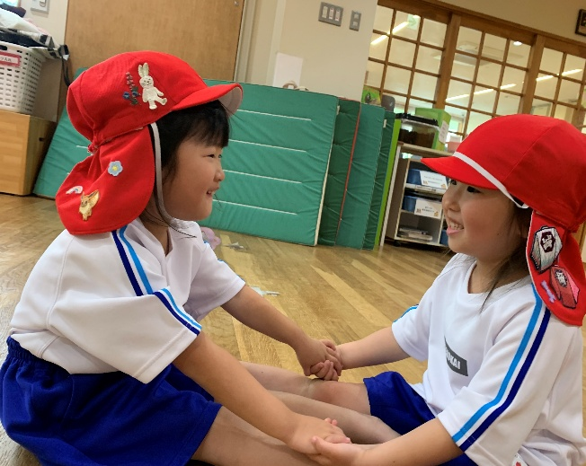
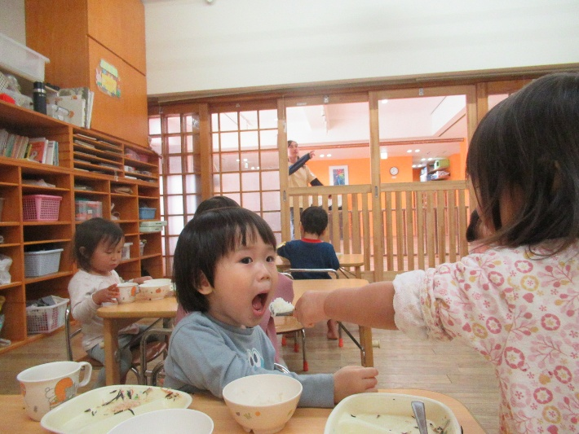
育ち合い、つがり合う
子ども同士が関わり合える
環境・仕組みづくり
・ななこども園ではまず生活
グループを作り、そのグループで給食を食べたりお当番活動、造形活動などを行っています。
少人数（4～5人）なので自分の思いが言いやすく、友だちが
今何しているのかが見えやすいので自然と関わりが多くなります。
・異年齢活動
乳児は「スマイルデー」
幼児は「フリーデー」
この日は違うクラスの子ども
たちと一緒にコーナー遊びを
します。上のクラスの子の遊びを真似したり、小さい子が
困っていたら助けてあげる関わりが見られます。
同じ遊びの中で
おもしろいことをみーつけた！
友だちと一緒だからやってみたい。
一緒だから
おもしろい。

Slide 7


子どもたちの想いを引き出すために…
対話を大切にしています
・日常の中で子どもたちが自分の思いを
相手に伝えられるように保育者が丁寧に
関わります。
・「自分はこうしたかった」という思いを
保育者に受け止めてもらい、相手に伝え
ることで相手の気持ちにも少しずつ気付
いていきます。そんな小さな積み重ねが
5歳児クラスになったときに当事者たち
で「対話」し、解決しようする力にも
つながります。
・普段の保育の中でもクラスで困ったこと
があったら子どもたちに投げかけ、
みんなで意見を出し合い考える経験も
大切にしています。
少人数のグループ保育
・自分の居場所が出来ることにより少人数の
中で友だちとの関わりが生まれます。
・自分の思いが出しやすく、友だちの想い
にも気付き共感できるようになります。
・小さな集団から大きな集団へと繋がります。

Slide 8
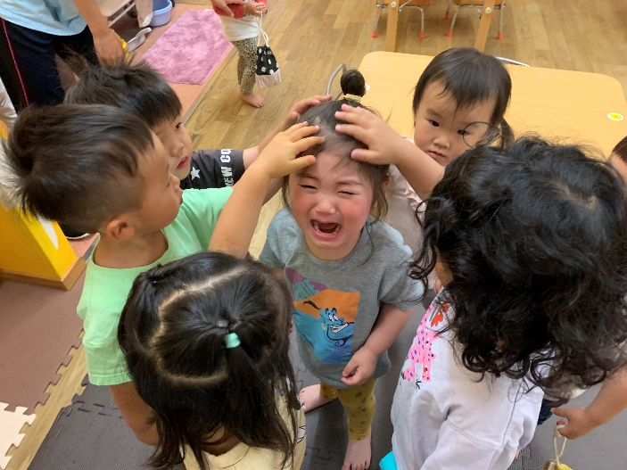
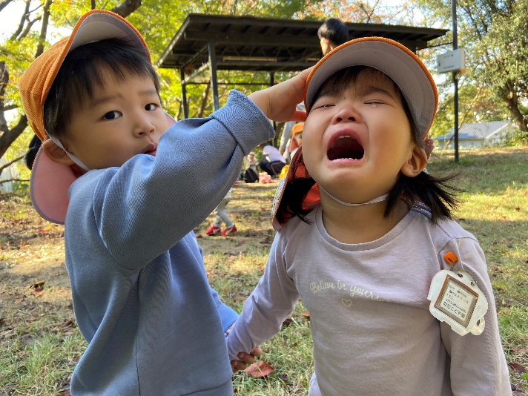
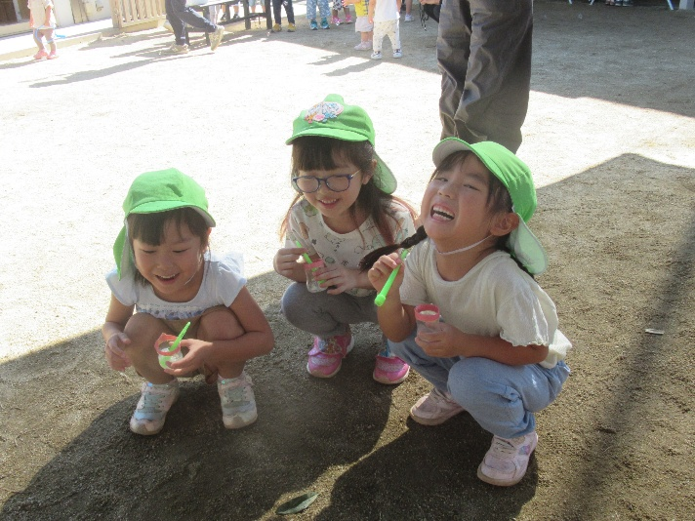
時にはぶつかり合うことも大切
友だちのことが気になったり、関わりたい気持ちが大きくなると
今まで仲良くしていたのに、ちょっとした心のすれ違いで
「あれ？いつの間にか喧嘩してる？」ということがよくあります。
そんなときこそ、社会性・自己発揮・自制心を育むチャンスです！
☆自分が「嫌だ！」と思った気持ちを相手に伝える（自己発揮）
☆保育者の仲立ちのもと、相手の思いを聞き、共に考える（自己抑制）
☆「こうされたら相手は嫌なんだ」「こんな時はこうすればいいんだ」と
解決策を知り、仲直りをする（社会性が伸びる）
もちろん思い通りにならないことが世の中には多いですよね。
子どもたちの世界では、こども園という社会の中で、初めての「友だち」と
毎日色んなの感情になり、かけがえのない経験をしています。
こんなときに保育者が丁寧に関わりながら子どもたちの色んな気持ちに
寄り添って、共に育ち合っていきたいと思います。

Slide 9

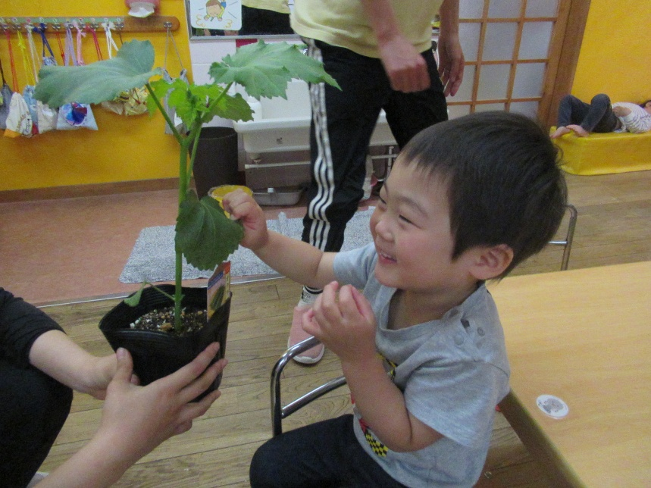
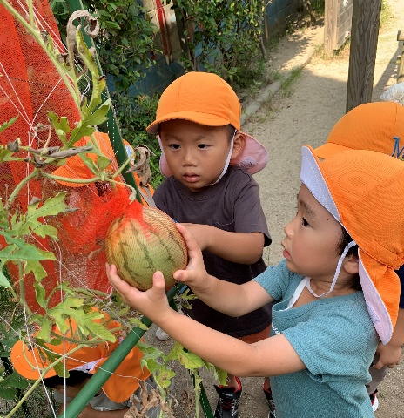

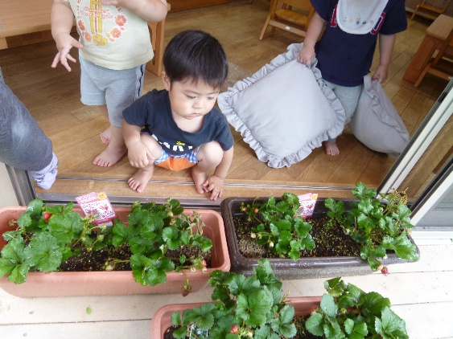
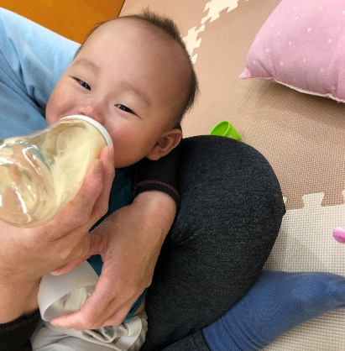
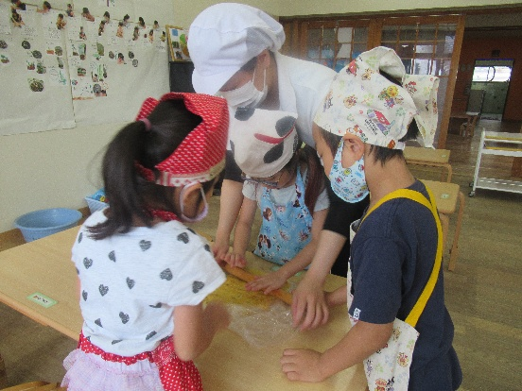
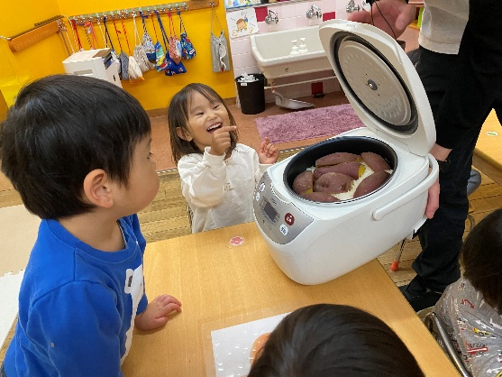
食育 ～「心」と「カラダ」と「生きる力」を育てる～
人間が持つ感覚は「五感」といわれています。食事の時には
「目で見て」「耳で聴いて」「鼻で匂いを嗅いで」「口で食感を楽しんで」「舌で味を感じて」食べ物を食べています。
人間のすべての行動の中で最も五感を使い、それが同時に脳へ入ってくる
唯一の行為が「食」なのです。
ななこども園ではそんな「食へのプロセス」を大切にしています。
野菜を種や苗から育て、成長の過程を子どもたちが見て収穫まで行い、
それを自分たちで調理して食べています。5歳児ではカレーの作り方を
小グループの友だち同士で考え、買い物、調理まですべてを自分たちで
行う「やりきるクッキング」も行っています。
お米を研いで炊き立ての匂いを嗅ぎ、食べてみることでも五感が刺激され、
食べてみたい気持ちが芽生えてくるのです。

Slide 10


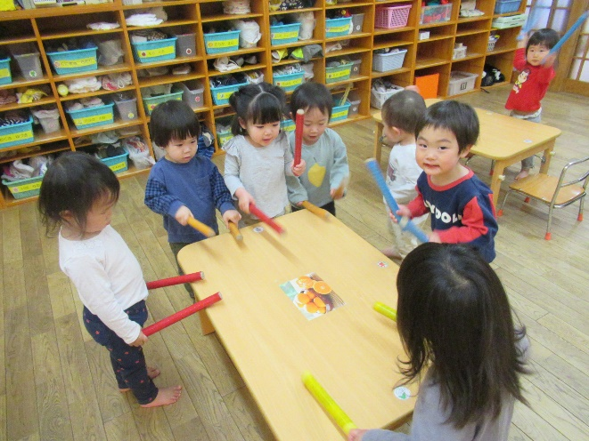

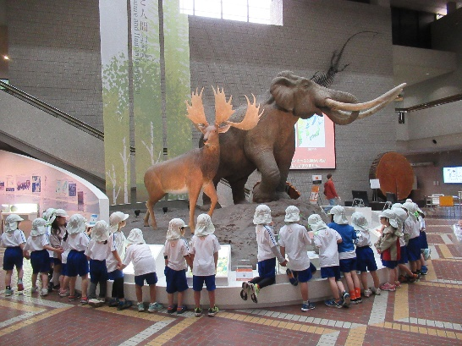
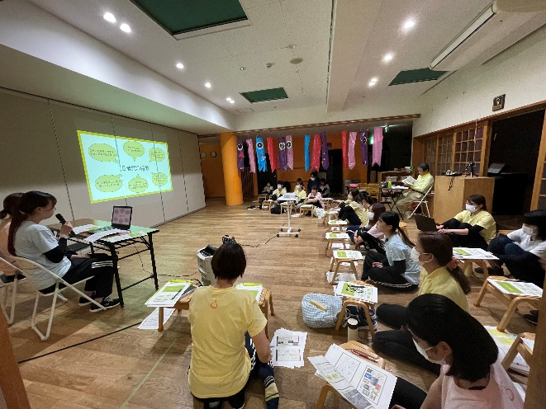
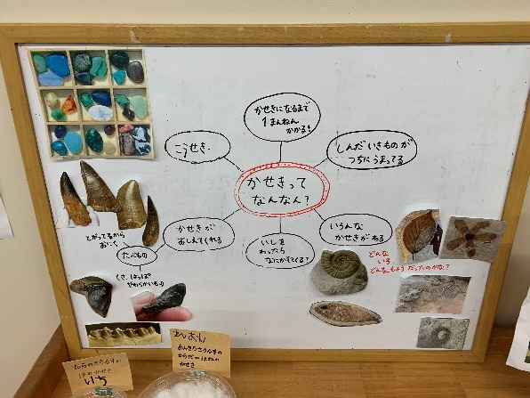
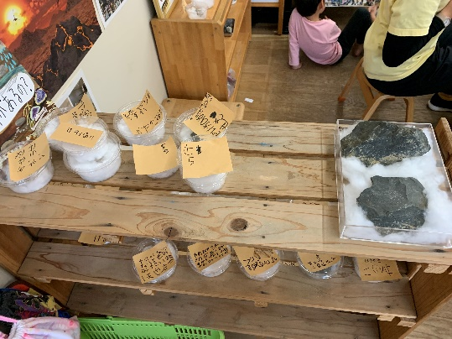
繋がる保育を大切に
しています
5歳児が太鼓を叩いているのを見て2歳児が真似し始めたので、そんな子どもたちの姿から固くないバチを用意しました。
5歳児が園庭で穴を掘っていたときに「これってかせきちゃう？！」という一言から発掘ごっこが始まり、遠足でも博物館に行って本物に触れる経験をしました。
ななこども園では、決められたカリキュラムもありますが、クラスの子どもたちがどんなことに興味を持ったり、関心があるのかを観察して保育を進めていきます。子どもたちが発見したことに保育者が着目し、「こんな風に広がったらおもしろいな」と保育者が計画を立ててみたり、子ども達の“なんだろう？”“やってみたい”という気持ちを大切に、子どもたちの興味・関心・遊びがさらに広がるように一緒に楽しみながら保育をしています。
職員の園内研修で1年間
クラスで大切にしたいことをプレゼンしています
掘った石を
展示してます

Slide 11
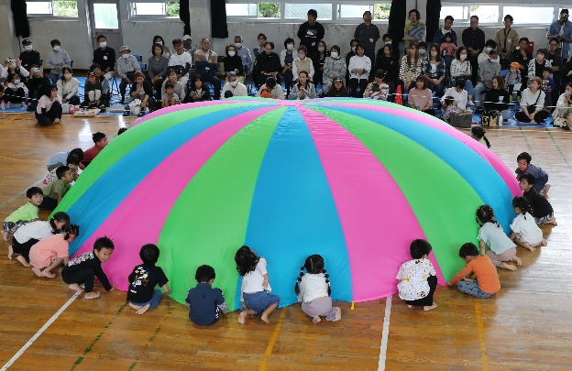




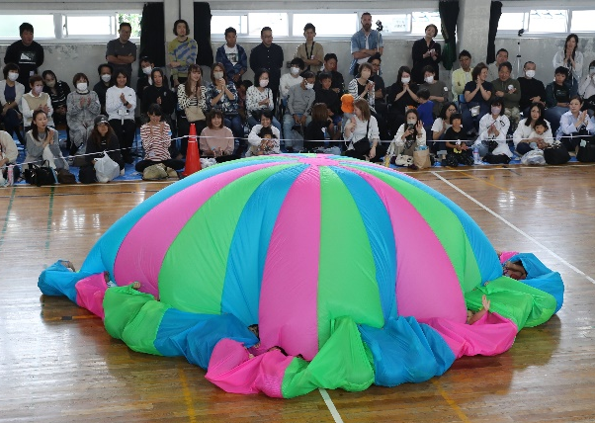
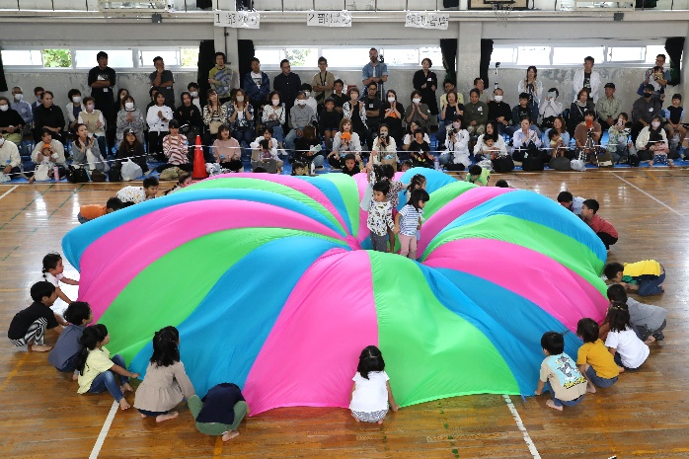
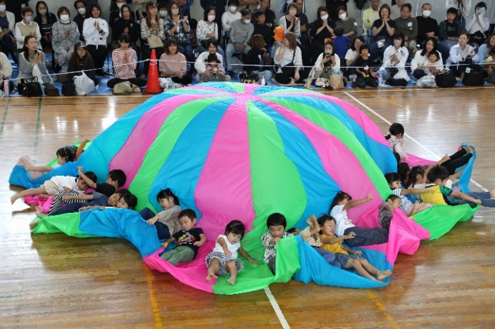
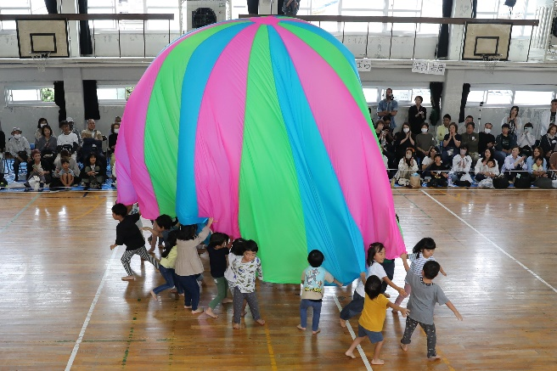

種の会の特徴的な保育
導きと見守り①
4歳児のパラバルーンについて
〇保育者が、曲と振り付けを決めて、保育者
が演技をしている動画の撮影を行います。
〇子ども達は、その動画を繰り返し観ながら
振り付けを覚えていきます。
〇みんなで力を合わせるのは難しく、
どうすれば上手くできるのかを自分たちが
演技をしている動画と比べながら何度も
話し合いを繰り返し活動を進めていきます。
〇保育者は、子ども達の気づきを大切に
しながら自分たちでできたという経験を
積み重ねることが出来る様に援助します。

Slide 12



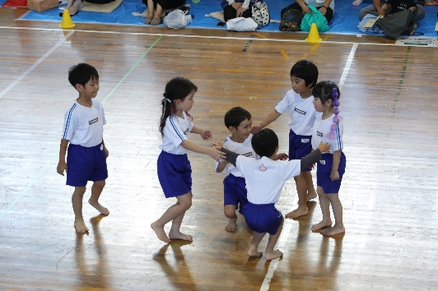



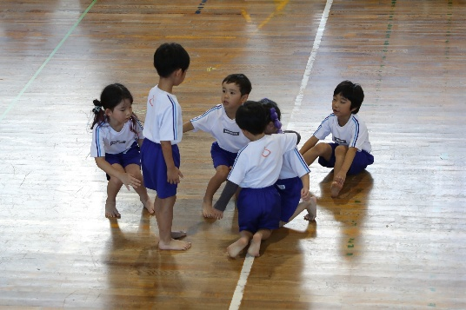
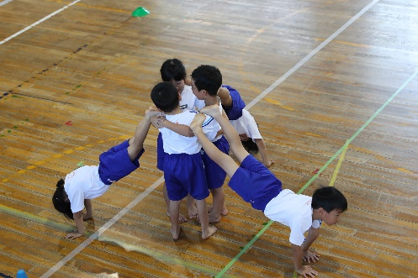

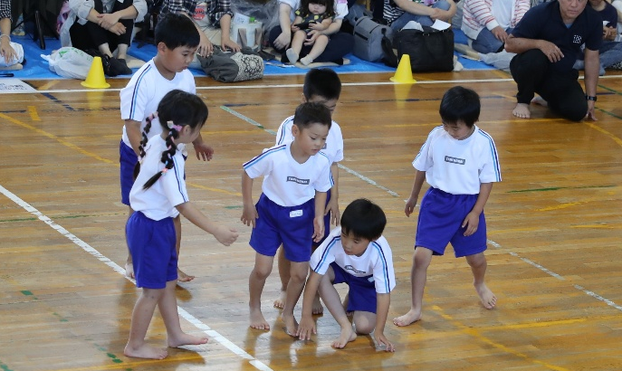
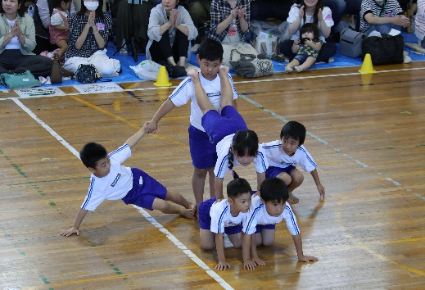
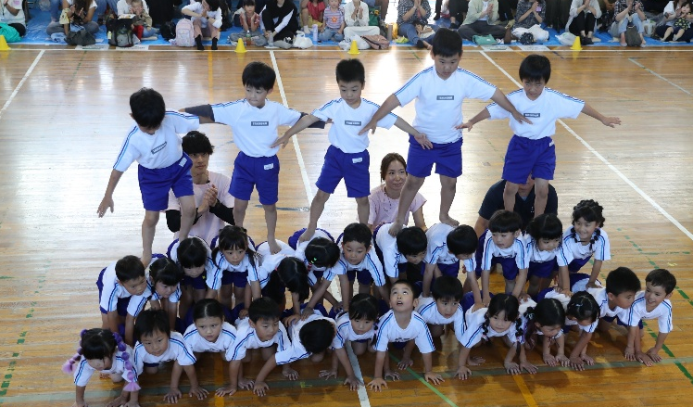
種の会の特徴的な保育②
5歳児 組体操編
こっちおいで
足かけてぇ～
組体操では、2人組、3人組、7人組とチームを作っていきますが、お稽古の時から
運動会本番まで子どもたちはその場で相手を探し、人数集めをしてチームを決めます。
誰が下になり誰が上に乗るのかもその場で相談しながら決めていきます。あくまでも子ども達に委ね、子どもたちが相手を探し、相談しながら戸惑ったり葛藤する経験を
大切にしています。
保育者がすべて指示をしてやらせるのではなく子どもたちだけで自由な形をつくるというのでもありません。
完成！！
僕らが下になるわ！
30人みんなでできた!(^^)!

Slide 13


園運営（保護者対応）で大切にしていること
子ども同士のトラブルにつきましては、あくまでも園に責任があるのが前提ですので、園より双方の保護者の方に謝罪 を致します。また、トラブルに至った経緯をきちんとお伝えするためにも、保護者同士のトラブルに発展にしないためにも、2歳～5歳児の子ども同士のトラブルにつきましては、保育者が経緯や子どもの気持ちを聞き取り、お子様のお名前も合わせてお伝えさせていただきますが、下記の場合につきましては、保護者間でのお声がけをお願いする場合があります。
① 病院受診を行うことになった場合
② 同じ相手で1か月に3回続いている場合
③ 病院受診はしていないが処置が必要となり、出血を伴ったり、噛みつきの跡に内出血が見られた場合等、
大きく傷跡が残った場合については、園の判断でお声がけをお願いする場合があります。
④ 0・1歳児の場合は、基本保護者間での声の掛け合いは不要としますが、状況により園の判断でお声がけを
お願いする場合があります。
⑤ 怪我は伴っていないトラブルの場合でも、内容によって園の判断でお声がけをお願いすることがあります。
尚、上記の場合であっても、保護者の方が声掛けは不要と申し出られている場合や、保護者間でお声がけは不要とされている場合を除きます。
※お伝えしていただく手段は、『口頭』『メール・LINE』『お手紙・メモ』等のいずれかと、保護者の方の了承を得た上で電話番号をお伝えさせていただくこともあります。

Slide 14

幼児：一日の流れ
３～５歳児
7:00～7:30 早朝保育（別途料金）
7:30～9:00 合同保育、室内あそび
9:00～11:20 設定保育
11:30～ 給食
12:30～15:00 午睡・お昼の活動（3歳児の1月からお昼寝は選択制になります。4，5歳児について
はお昼寝の時間は設けていませんが、希望者がいれば対応いたしますのでご相談
ください。）
15:20～16:00 おやつ
16:00～18:30 合同保育
18:30～19:30 延長保育（別途料金）
・毎週火曜日はウエルネスによる体育あそび（体操服着用）
毎週水曜日はフリーデー（異年齢コーナー遊び）があります。
・春、秋に遠足、10月に運動会と2月に発表会があります。
・保護者による保育参加…1日2組まで普段の保育の中に保護者の方が「お父さん、お母さん先生」と
して保育者と一緒に保育に入っていただきます。そのあと個人懇談の時間を設けています。
・5歳児のみの行事：和太鼓演奏、お楽しみ保育、ふじねっとへの参加、保育参観日があります。

Slide 15



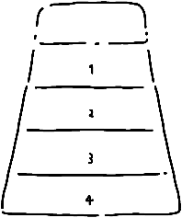
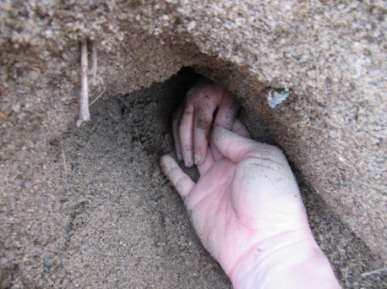

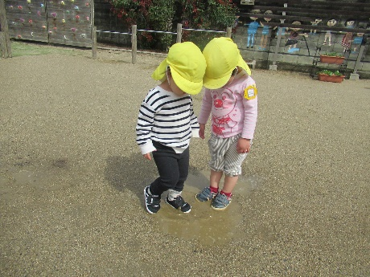
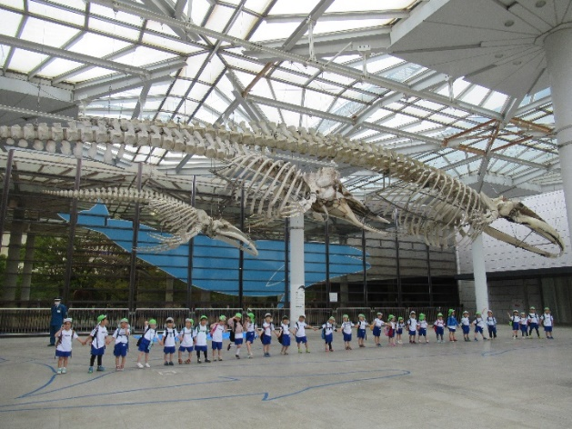
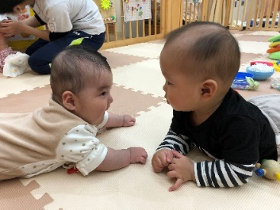

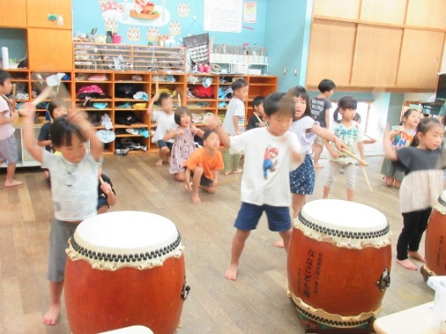
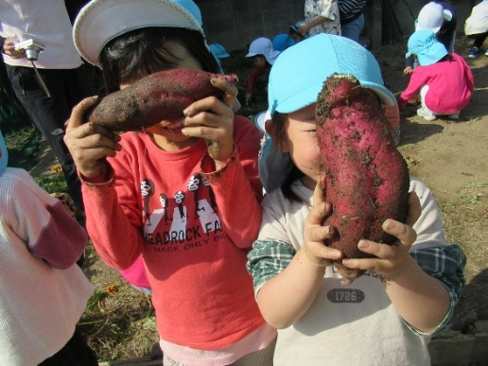
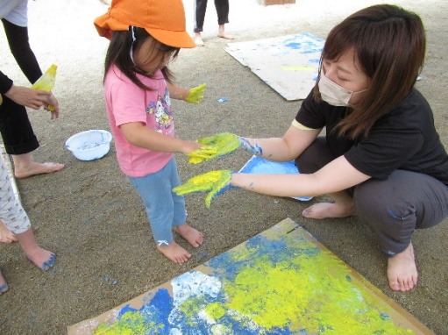


主な活動
体育あそび
体育講師による体育指導（毎週火曜日・サーキット運動）
リズム
ふれあいゲーム
園外保育（遠足・散歩）
フリーデイ（コーナー・ゾーン保育）異年齢活動
和太鼓（5歳児）
栽培・クッキング
制作・絵画活動
プロジェクト活動
地域交流
課外教室（ＥＣＣ英会話教室：土曜日午後）

Slide 16



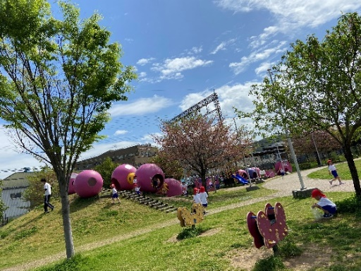




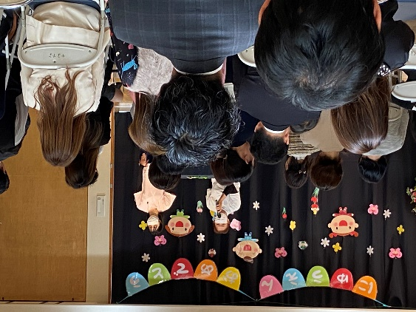
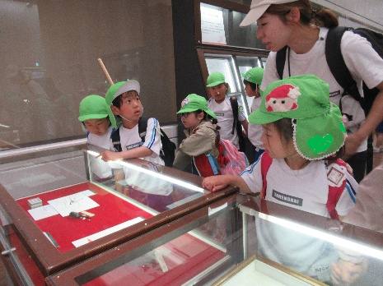


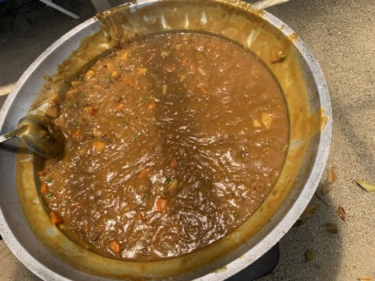
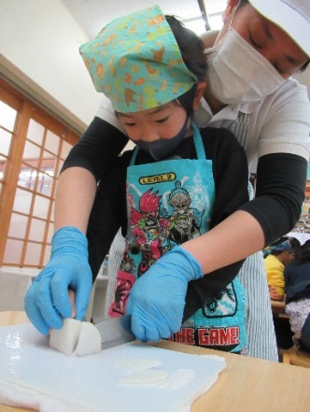
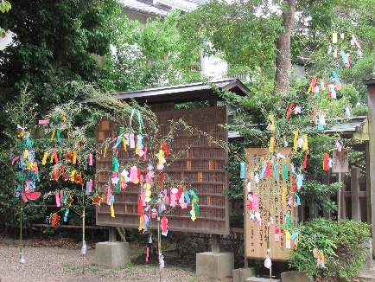












入園式
ななこども園の行事
春・夏
春の遠足
カレー
パーティー
夏の遊び
ななまつり

Slide 17






















主な行事
秋・冬
ふじ
ねっと
運動会
卒園式
秋の
遠足
発表会
クリスマス会
もちつき
豚汁
パーティー
焼き芋大会
節分

Slide 18


